Slide 1
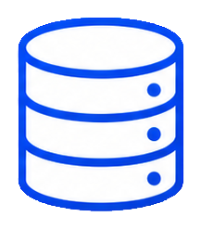
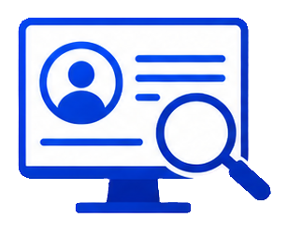
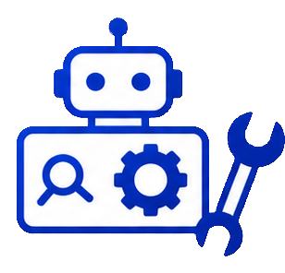


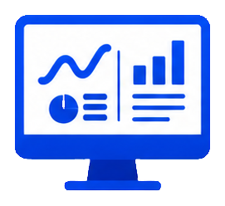
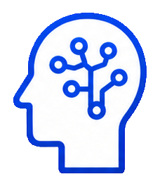
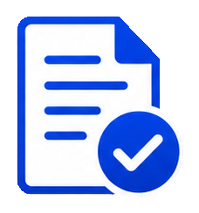



人机协同的统一工作入口与审计作业执行层
综合分析平台将数据、知识、图谱、智能体和审计成果统一收口，形成审计人员可操作、可沉淀的人机协同工作台。
统一工作台
执行层
多源数据
知识库
图谱关系
多源数据接入的统一工作台
统一工作台
让AI具备能力接入真实的审计作业
为审计人员搭建独立项目空间
支持在同一界面查资料、查数据、
查关系、查法规。
人机协同工作入口
为大模型配置读取、检索、抽取、
比对、计算、生成等工具，
使其能够围绕具体审计任务
执行多步骤操作。
智能体能力
审计成果
通过技能为AI 接入审计思路
审计技能沉淀与共享
审计应用快捷封装
将专家核查逻辑、规则匹配方式和风险
识别方法沉淀为标准化技能（Skill），
让大模型随时调用，进行专业审计。
基于审计上下文自动提取「审计技能」，
沉淀高质量分析的核查路径、判断规则、
分析步骤和引用依据，形成标准化SKILL，
并支持组织级技能共享。
将重复执行的标准化技能执行链路
转化为审计应用，审计人员即开即用
比问答更省事，一步输入即可取数
统一入口 + 执行能力 + 技能沉淀，构建可操作、可复用、可共享的审计作业平台
32

